Slide 1

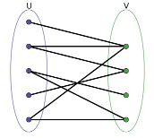
加权网络与等权网络
二分网络

Slide 2
